Slide 1
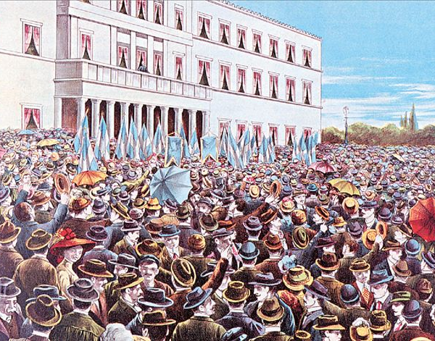
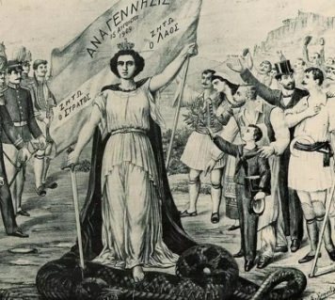
Το κίνημα στο Γουδί
Ενότητα 27^{η}

Slide 2
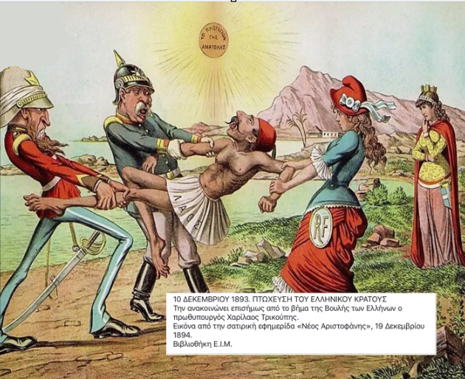
Τα Αίτια του Κινήματος στο Γουδί
1. Οικονομικά Προβλήματα
1893: Πτώχευση
1898: Επιβολή Διεθνούς Οικονομικού Ελέγχου
Δυσκολία πώλησης αγροτικών προϊόντων στο εξωτερικό (π.χ. σταφιδική κρίση)

Slide 3
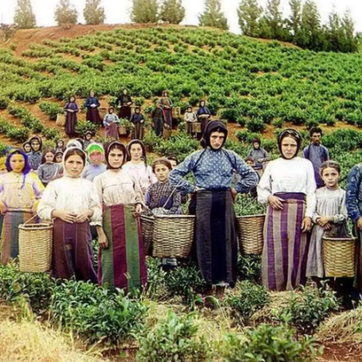
Τα Αίτια του Κινήματος στο Γουδί
Η κρίση εντάθηκε στις αρχές του 20ού αιώνα, καθώς η διεθνής οικονομική ύφεση έκανε δύσκολη τη διάθεση των ελληνικών αγροτικών προϊόντων στις ξένες αγορές
και περιόρισε τα εμβάσματα των Ελλήνων μεταναστών από την Αμερική και την Αίγυπτο.

Slide 4
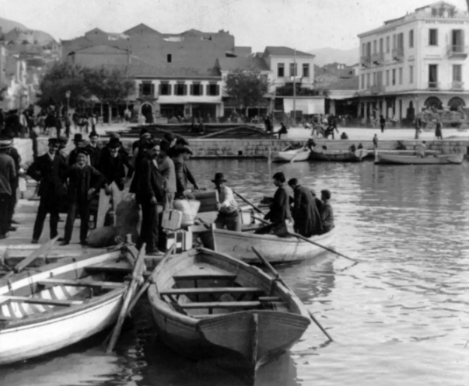

11 Ιουλίου 1910, Πάτρα
Έλληνες μπαίνουν στη λέμβο και από κει στα «μεγάλα» καράβια προς Αμερική

Slide 5
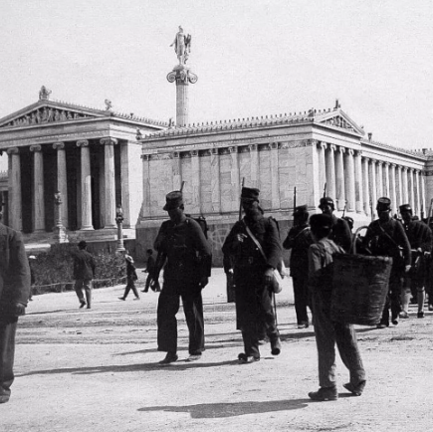
Τα Αίτια του Κινήματος στο Γουδί
2. Εθνικά Αίτια
Η αδυναμία της πολιτικής ηγεσίας να διαχειριστεί αποτελεσματικά τις εθνικές διεκδικήσεις, με αποτέλεσμα άλλοτε να οδηγεί τη χώρα σε ήττες (πόλεμος του 1897) και άλλοτε να κατηγορείται ότι παρέμεινε αδρανής μπροστά στις εξελίξεις (έλλειψη αλληλεγγύης προς τους αλύτρωτες Έλληνες)

Slide 6

Τα Αίτια του Κινήματος στο Γουδί
3. Πολιτικά – πολιτειακά αίτια
επικρατούσε πολιτική αστάθεια, καθώς κυβερνήσεις σύντομης θητείας διαδέχονταν η μία την άλλη. Καμιά από τις 11 κυβερνήσεις, που σχηματίστηκαν στα χρόνια που μεσολάβησαν από την ήττα του 1897 μέχρι το 1909, δεν μπόρεσε να αντιμετωπίσει τα σοβαρά προβλήματα
Δυσαρέσκεια ελληνικής κοινωνίας.
Μείωση του κύρους πολιτικών και μοναρχίας.
Ο βασιλιάς κατηγορείται για παρεμβάσεις στο στρατό και για ρήξη με τον Βενιζέλο.

Slide 7
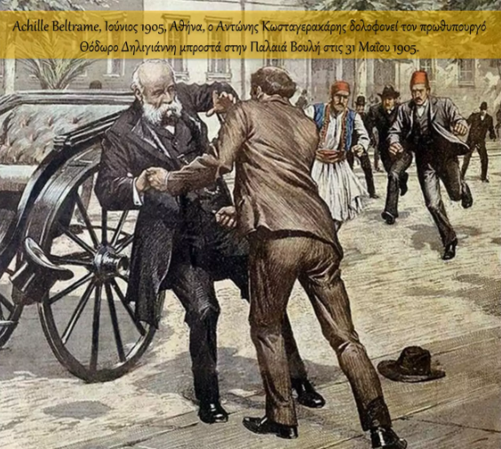
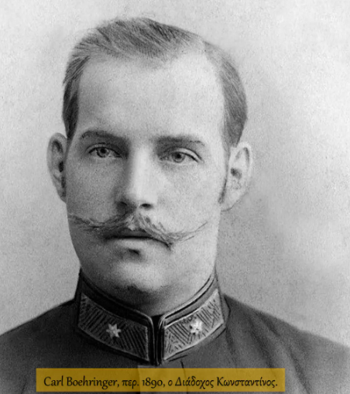
Μείωση του κύρους πολιτικών και μοναρχίας παρεμβάσεις στο στρατό από τον βασιλιά

Slide 8
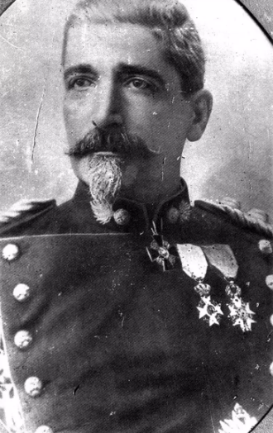

Ίδρυση Στρατιωτικού Συνδέσμου
Ιδρύθηκε τον Μάιο του 1909 από κατώτερους αξιωματικούς που δυσφορούσαν:
1. για την προώθηση ευνοούμενων της βασιλικής οικογένειας στο στράτευμα
2. για την κακή κατάσταση των ενόπλων δυνάμεων.

Slide 9

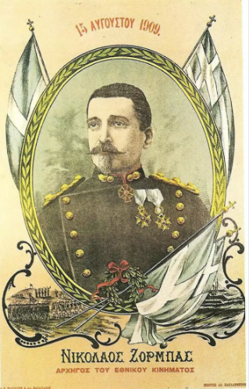
Γεγονότα:
Αρχικά διαπραγματεύσεις η πολιτική ηγεσία με τον Σύνδεσμο.
12 Αυγούστου 1909 προσπάθησε να συλλάβει την ηγεσία του
15 Αυγούστου ο σύνδεσμος χρησιμοποιεί το το στρατόπεδο στο Γουδί ως κέντρο της οργάνωσης
Αρχηγός ο Νικόλαος Ζορμπάς

Slide 10
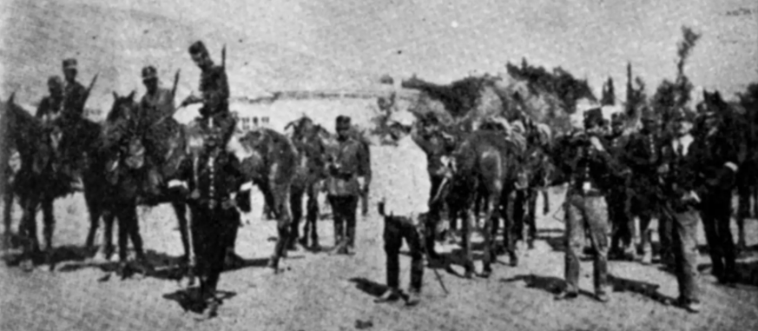
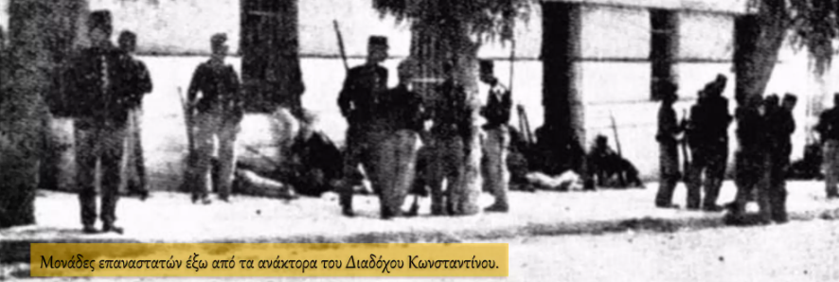

Slide 11
Αιτήματα Συνδέσμου
Αναδιοργάνωση των ενόπλων δυνάμεων.
απομάκρυνση από το στράτευμα των πριγκίπων (διάδοχου Κων/νου).
Κατάργηση της ευνοιοκρατίας και ανεμπόδιστη βαθμολογική εξέλιξη όλων των αξιωματικών.
αιτήματα περί μεταρρυθμίσεων στη διοίκηση κράτους, την οικονομία, τη δικαιοσύνη και την εκπαίδευση.

Slide 12
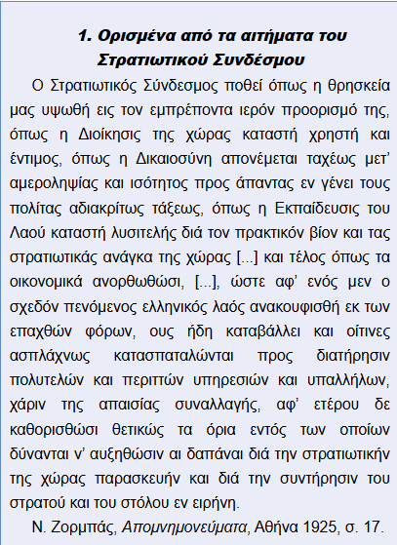
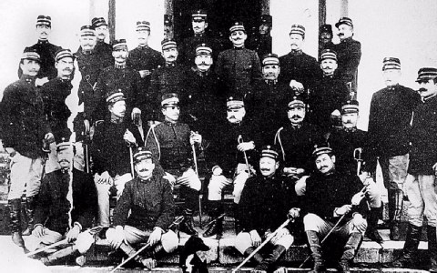

Slide 13
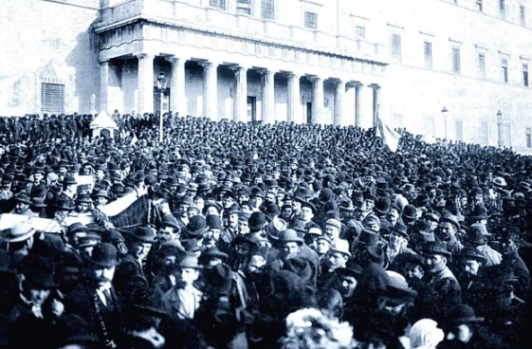
Κοινωνικός Αντίκτυπος
14 Σεπτεμβρίου 1909, Αθήνα, Συλλαλητήριο
Παρά τη γενική διατύπωσή τους, τα κοινωνικά και πολιτικά αιτήματα υιοθετήθηκαν από την ελληνική κοινωνία
Το κίνημα του 1909 προκάλεσε έκρηξη γενικότερων λαϊκών αιτημάτων κατά της «συναλλαγής» και υπέρ της «Ανόρθωσης» του κράτους
Συναλλαγή = πολιτική αλλά και γενικευμένη διαφθορά
Ανόρθωση = ανασυγκρότηση της χώρας

Slide 14
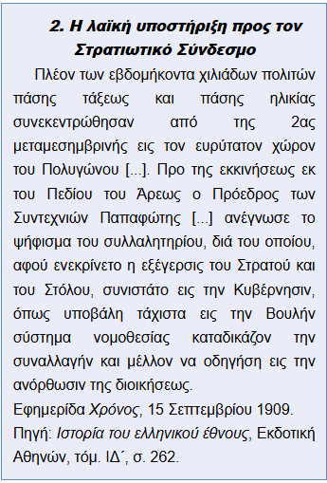
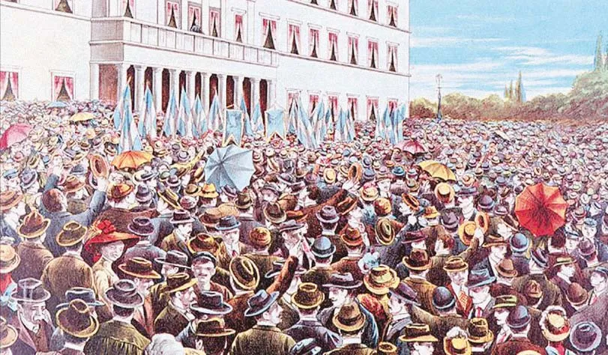

Slide 15
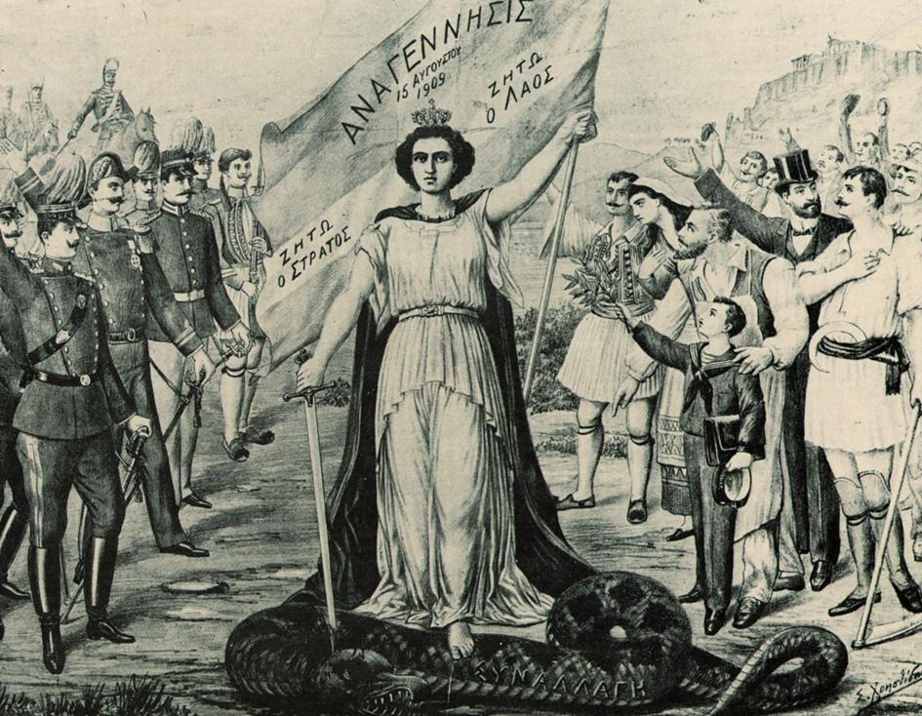

Slide 16
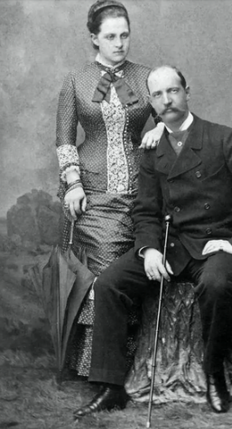
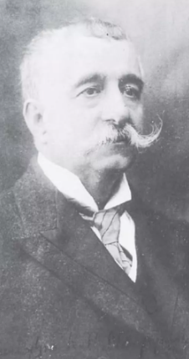
Με ποιον τρόπο προσπάθησε ο Στρατιωτικός Σύνδεσμος να υλοποιήσει τις επιδιώξεις του μετά το κίνημα στο Γουδί;
Αρχικά, ο Σύνδεσμος δοκίμασε να υλοποιήσει τις επιδιώξεις του μέσω της κυβέρνησης Μαυρομιχάλη, που διορίστηκε από τον Γεώργιο αμέσως μετά την εκδήλωση του κινήματος.
Ωστόσο, η αμοιβαία καχυποψία δεν άφησε να προκύψει κάποιο ουσιαστικό αποτέλεσμα.

Slide 17
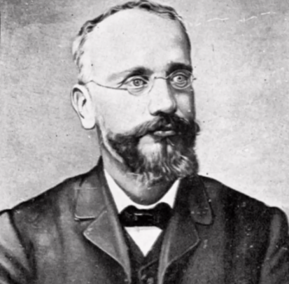
Έτσι, η ηγεσία του Συνδέσμου κάλεσε στην Αθήνα τον Ελευθέριο Βενιζέλο, που είχε διακριθεί στην πολιτική ζωή της Κρήτης και στους αγώνες των Κρητικών για ένωση με την Ελλάδα.

Slide 18
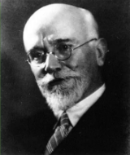
Στην περίοδο 1910-1912 ο Βενιζέλος κυριάρχησε στην Ελληνική πολιτική σκηνή, ίδρυσε το κόμμα των Φιλελευθέρων κέρδισε την πλειοψηφία στη Βουλή και έγινε πρωθυπουργός.
Ακολούθησε συμβιβαστική και συμφιλιωτική πολιτική με τον βασιλιά και επανέφερε τον διάδοχο Κωνσταντίνο στην ηγεσία του στρατεύματος.
Οι παραπάνω πολιτικές πρωτοβουλίες συνδέονταν στενά με την εκτίμηση του Βενιζέλου ότι η Ελλάδα σύντομα θα έπρεπε να πάρει μέρος σε πόλεμο για να επιτύχει τους εθνικούς της στόχους.

